Slide 1
信息隐藏与数字水印
研讨三
57119101 王晨阳
57119126 傅寒青
57119136 李政君

Slide 2
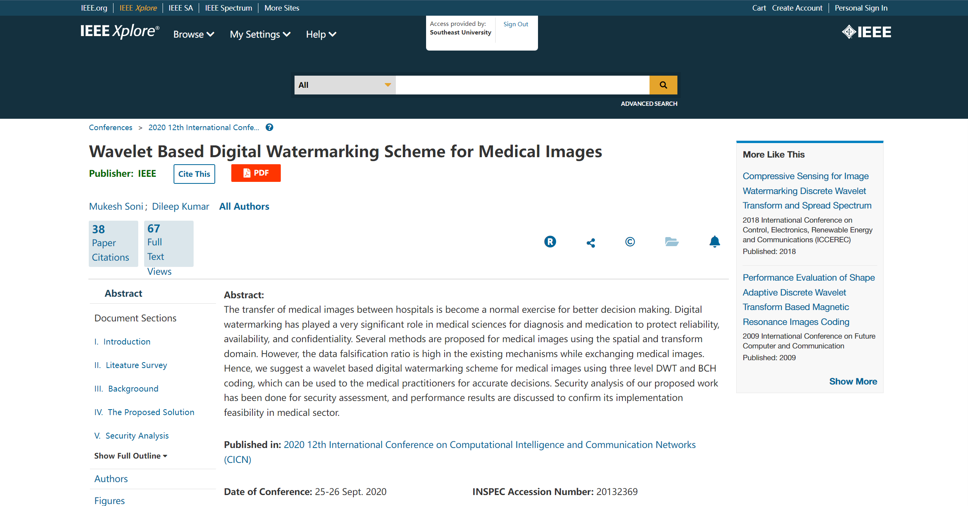
Wavelet Based Digital Watermarking Scheme for Medical Images
信息隐藏与数字水印（研讨三）
57119101 王晨阳 57119126 傅寒青 57119136 李政君

Slide 3
Wavelet Based Digital Watermarking Scheme for Medical Images
信息隐藏与数字水印（研讨三）
57119101 王晨阳 57119126 傅寒青 57119136 李政君

Slide 4
背景介绍
要解决的问题
现有机制在交换医学图像时数据篡改率较高
信息隐藏与数字水印（研讨三）
57119101 王晨阳 57119126 傅寒青 57119136 李政君

Slide 5
背景介绍
要解决的问题
现有机制在交换医学图像时数据篡改率较高
解决的方法
基于小波的医疗图像数字水印方案
使用三级 DWT 和 BCH 编码
信息隐藏与数字水印（研讨三）
57119101 王晨阳 57119126 傅寒青 57119136 李政君

Slide 6
背景介绍
医疗图像水印的安全要求
保密性：只有被授权的人才能够获得健康数据。可以通过加密、防火墙、访问控制来实现。
可靠性：分为完整性（验证消息没有被改变）和认证（验证消息的来源）
可用性：授权用户可以去使用健康数据
信息隐藏与数字水印（研讨三）
57119101 王晨阳 57119126 傅寒青 57119136 李政君

Slide 7
背景介绍
目前常用的方法
将医学图像分为两个区域，感兴趣区域（ROI）和非感兴趣区域（RONI）。ROI 包括有医学指导意义的区域，RONI 一般是指图像的背景。
主要采用 空间域 技术，比较直接、快速。但关键缺点是受噪声以及图像压缩方法影响较大。
信息隐藏与数字水印（研讨三）
57119101 王晨阳 57119126 傅寒青 57119136 李政君

Slide 8

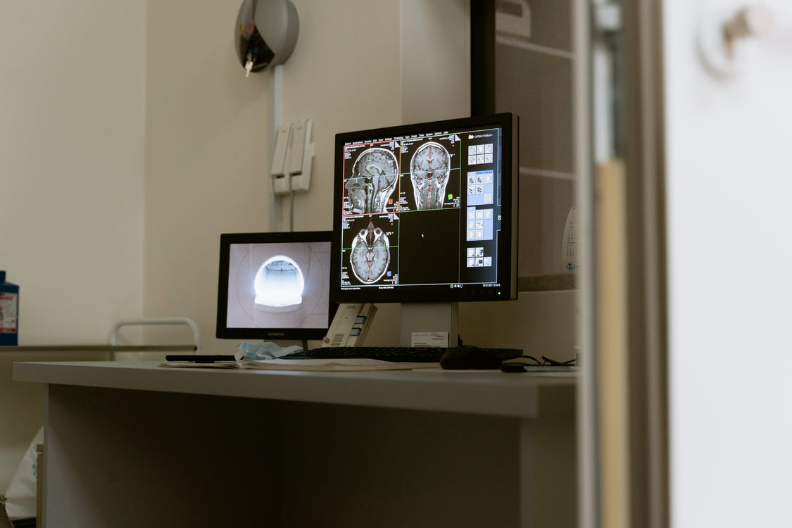
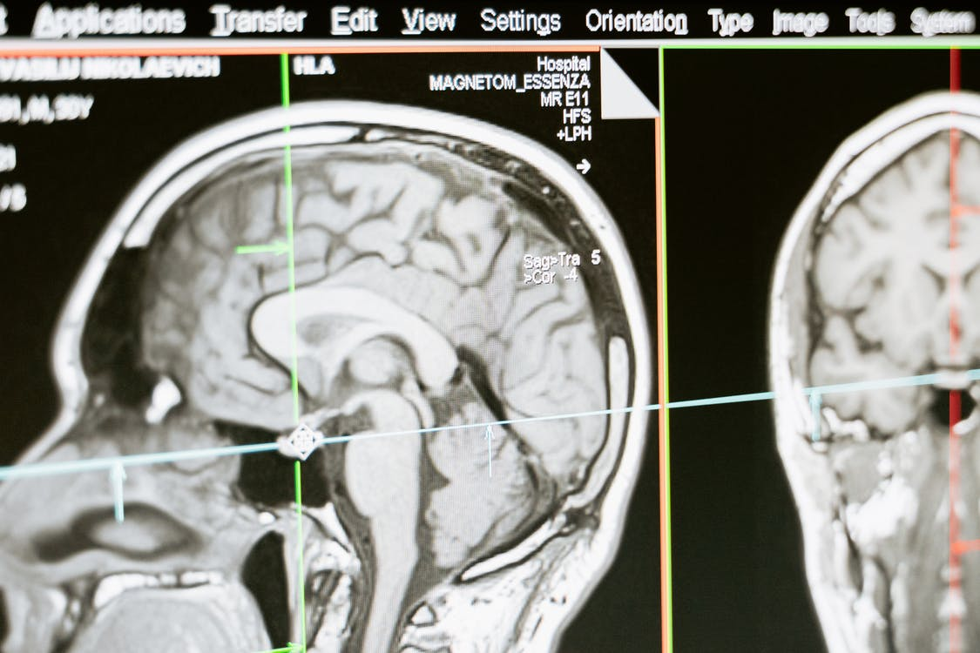
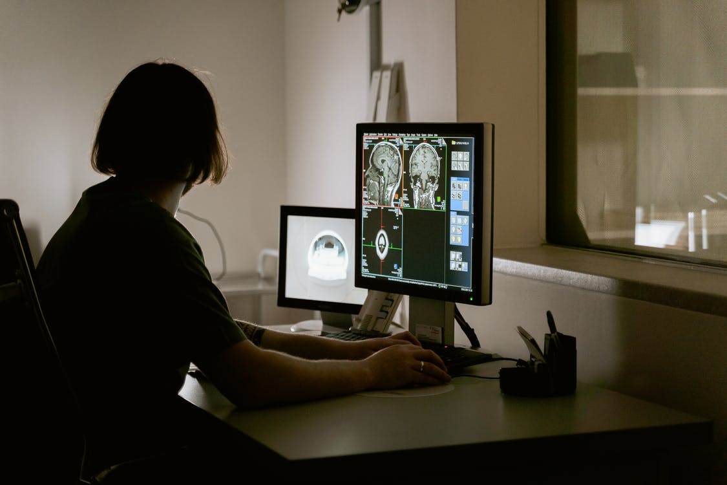


系统模型
Secret Key
Secret Key
Embedding Algorithm
Extracting Algorithm
Medical Image
Embedded Image
Extracted Image
Watermark
Watermark
信息隐藏与数字水印（研讨三）
57119101 王晨阳 57119126 傅寒青 57119136 李政君

Slide 9
水印内容
病人的信息
医生的信息
Watermark
病人的诊断信息
LSB
用来检查完整性的 logo
信息隐藏与数字水印（研讨三）
57119101 王晨阳 57119126 傅寒青 57119136 李政君

Slide 10
系统模型
Secret Key
Secret Key
Embedding Algorithm
Extracting Algorithm
Medical Image
Embedded Image
Extracted Image
Watermark
Watermark
信息隐藏与数字水印（研讨三）
57119101 王晨阳 57119126 傅寒青 57119136 李政君

Slide 11
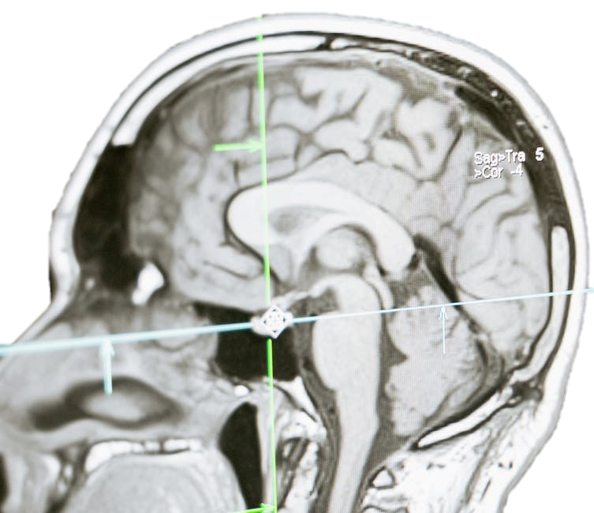
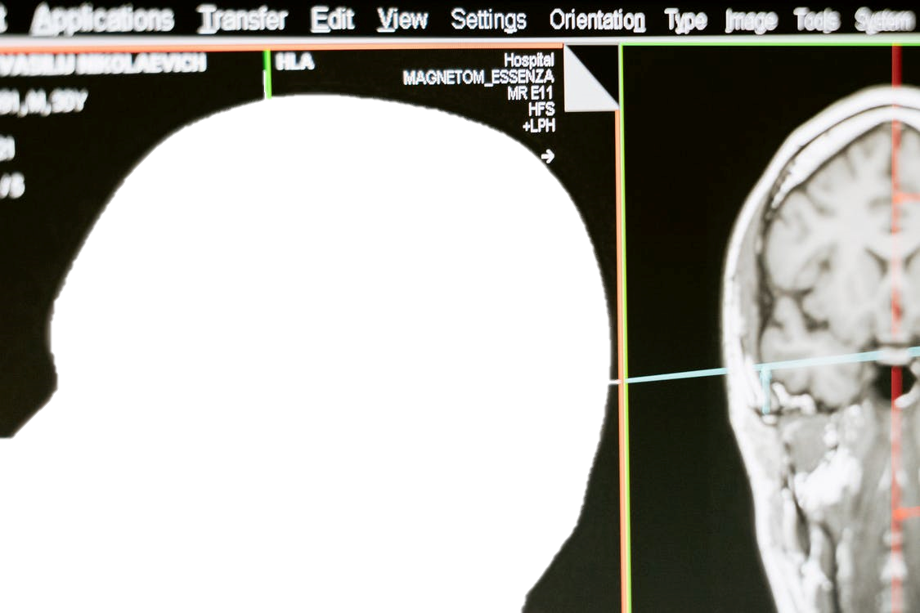









嵌入算法
Divided into$N×N$ blocks
ROI
Original image
RONI
LSBs
Encoding
Fragile watermark embedding
Patient information
Doctor information
Embedding Algorithm
3-level DWT
Diagnostic information
Logo
Robust watermark
embedding
3-level IWDT
Watermarked image
信息隐藏与数字水印（研讨三）
57119101 王晨阳 57119126 傅寒青 57119136 李政君

Slide 12
嵌入算法
LSBs
Encoding
BCH 编码器
( 使用有限域中的循环纠错码 )
Patient information
Doctor information
Embedding Algorithm
Diagnostic information
可以修复多个错误
Logo
信息隐藏与数字水印（研讨三）
57119101 王晨阳 57119126 傅寒青 57119136 李政君

Slide 13
嵌入算法
Divided into$N×N$ blocks
ROI
Original image
RONI
LSBs
Encoding
Fragile watermark embedding
Patient information
Doctor information
Embedding Algorithm
3-level DWT
Diagnostic information
Logo
Robust watermark
embedding
3-level IWDT
Watermarked image
信息隐藏与数字水印（研讨三）
57119101 王晨阳 57119126 傅寒青 57119136 李政君

Slide 14
嵌入算法
3-level DWT
Embedding Algorithm
Robust watermark
embedding
3-level IWDT
信息隐藏与数字水印（研讨三）
57119101 王晨阳 57119126 傅寒青 57119136 李政君

Slide 15
嵌入算法
3-level DWT
Embedding Algorithm
LL
LH
HL
HH
Robust watermark
embedding
3-level IWDT
信息隐藏与数字水印（研讨三）
57119101 王晨阳 57119126 傅寒青 57119136 李政君

Slide 16
嵌入算法
Divided into$N×N$ blocks
ROI
Original image
RONI
LSBs
Encoding
Fragile watermark embedding
Patient information
Doctor information
Embedding Algorithm
3-level DWT
Diagnostic information
Logo
Robust watermark
embedding
3-level IWDT
Watermarked image
信息隐藏与数字水印（研讨三）
57119101 王晨阳 57119126 傅寒青 57119136 李政君

Slide 17
系统模型
Secret Key
Secret Key
Embedding Algorithm
Extracting Algorithm
Medical Image
Embedded Image
Extracted Image
Watermark
Watermark
信息隐藏与数字水印（研讨三）
57119101 王晨阳 57119126 傅寒青 57119136 李政君

Slide 18

提取算法
Divide into $N×N$ blocks
ROI
Watermarked image
RONI
LSBs
Decoding
Patient information
Fragile watermark embedding
Replace ROI LSB with
Extracted LSB
Doctor information
Extracting Algorithm
Diagnostic information
3-level DWT
Logo
Robust watermark embedding
Security parameters confirmation
Recovered image
信息隐藏与数字水印（研讨三）
57119101 王晨阳 57119126 傅寒青 57119136 李政君

Slide 19
系统模型
Secret Key
Secret Key
Embedding Algorithm
Extracting Algorithm
Medical Image
Embedded Image
Extracted Image
Watermark
Watermark
信息隐藏与数字水印（研讨三）
57119101 王晨阳 57119126 傅寒青 57119136 李政君

Slide 20
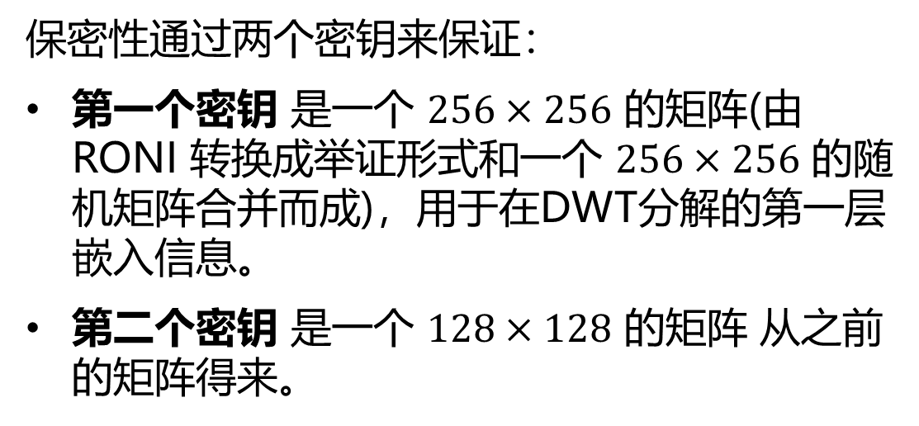
安全性分析
保密性通过两个密钥来保证：
第一个密钥 是一个 $256×256$ 的矩阵(由RONI 转换成举证形式和一个 $256×256$ 的随机矩阵合并而成)，用于在DWT分解的第一层嵌入信息。
第二个密钥 是一个 $128×128$ 的矩阵 从之前的矩阵得来。
Secret Key
信息隐藏与数字水印（研讨三）
57119101 王晨阳 57119126 傅寒青 57119136 李政君

Slide 21
安全性分析
可靠性分为：
完整性：通过嵌入一个 logo 以及所有需要与图片一起发送的信息作为水印的一部分实现。如果图片被篡改，水印信息就会产生变化。
认证：通过在图像中保留双方（病人和医生）的重要数据来提供。
LSBs
Encoding
Patient information
Doctor information
Diagnostic information
Logo
信息隐藏与数字水印（研讨三）
57119101 王晨阳 57119126 傅寒青 57119136 李政君

Slide 22
安全性分析
为了检验安全性，实施了：
Gaussian Noise 高斯噪声
Salt and Pepper Attack 脉冲噪声
Median Filtering Attack 中值滤波攻击
Gaussian Smoothing Attack 高斯平滑攻击
Modification 修改部分比特位
信息隐藏与数字水印（研讨三）
57119101 王晨阳 57119126 傅寒青 57119136 李政君

Slide 23
性能分析
为了检验性能，计算了：
峰值信噪比（PSNR）
信噪比（SNR）
平均平方误差（MSE）
信息隐藏与数字水印（研讨三）
57119101 王晨阳 57119126 傅寒青 57119136 李政君

Slide 24
性能分析
为了检验性能，计算了：
峰值信噪比（PSNR）
信噪比（SNR）
平均平方误差（MSE）
98.58
86.20
0.0109
60.63
48.67
0.0075
43.76
28.79
0.0012
信息隐藏与数字水印（研讨三）
57119101 王晨阳 57119126 傅寒青 57119136 李政君

Slide 25
感谢观赏，欢迎提问
57119101 王晨阳
57119126 傅寒青
57119136 李政君

